Slide 2
Contexto de la convocatoria
Iniciativa de inversión pública formulada y gestionada desde el CNSPM–SFGP–SERPAT, que se encuentra en su 9no año de implementación (2018-2026).
Se crea atendiendo al cumplimiento de la Convención de Patrimonio Mundial Unesco de 1972 de la que Chile es Estado Parte desde 1980.
Financiamiento exclusivo para Sitios de Patrimonio Mundial que pertenece al Programa Social Sitios de Patrimonio Mundial (Ley 20.530 Ministerio Desarrollo Social y Familia). Se trata de transferencias corrientes al sector privado-Sitios de Patrimonio Mundial.
Cuenta con $1.767.372.000.- para el año 2026. Incremento de 11,8% respecto al 2025.

Slide 3
Presupuesto disponible
Velar por la equidad y armonía en la distribución de los recursos entre los Sitios de Patrimonio Mundial participantes. Se recomienda considerarlo al establecer los montos máximos a solicitar, así como también contemplar opciones de cofinanciamiento propio o por medio de terceros, sinergia entre fondos, o bien, una programación por etapas que permita financiar un avance gradual de la iniciativa presentada, en caso de que corresponda.
Se puede otorgar:
Financiamiento total o parcial de los proyectos que resulten seleccionados
Máximo de hasta cinco proyectos por Sitio y no más del 50% del total de los recursos a un mismo beneficiario.
El Comité de evaluación puede asignar un monto diferente del solicitado, el que puede ser aceptado o rechazado por el solicitante.
----
-----
-------

Slide 4
Beneficiarios
Personas jurídicas privadas Administradoras y Gestoras de Sitios inscritos en la Lista de Patrimonio Mundial
Entidades Administradoras son las que gestionan de manera directa y permanente los Sitios, siendo a la fecha: Corporación Museo del Salitre, Corporación Municipal de Administración Sitio Patrimonio Mundial, Área histórica de la ciudad-puerto de Valparaíso, Fundación Sewell, Fundación de las Iglesias Patrimoniales de Chiloé, Comunidad Indígena Ma’u Henua y Corporación Chinchorro Marka.
Entidades Gestoras son las que asumen la gestión de los Sitios o de alguno de sus bienes, aun cuando no sean propietarios de ellos. Deben solicitar por escrito al Servicio ser reconocidos para este fin, previo consentimiento también por escrito de quien administre formalmente el Sitio respectivo o de quien cuente con facultades sobre el bien cuando no exista una administración identificable. (Qhapaq Ñan)

Slide 5
Beneficiarios
Para el caso de bienes incluidos en la Lista Tentativa, podrán postular aquellas personas jurídicas privadas que se encuentren en un proceso activo y validado por el Estado de Chile, a través de la institucionalidad correspondiente, en el proceso de inscripción.
Se entenderá trabajo activo y validado del proceso de inscripción del bien, toda gestión realizada con este fin en un periodo de hasta dos años antes de la postulación a este fondo, que se haya desarrollado conjuntamente o bien haya sido informada al Ministerio de las Culturas, las Artes y el Patrimonio, y respondida favorablemente para su avance por éste o alguna de sus unidades dentro del Servicio Nacional del Patrimonio Cultural o la Subsecretaría del Patrimonio.

Slide 6
Inhabilidades de postulación
Enumeradas en la página 8-9 de la Resolución N°2337/2025 del Serpat (“bases”):
Personas jurídicas cuyo objeto social o fines establecidos por Estatutos o Acta de Constitución, no sean pertinentes con la actividad a desarrollar en el proyecto.
Personas jurídicas que tengan rendiciones pendientes.
Al momento de presentar la postulación, la persona responsable del proyecto deberá adjuntar como documento obligatorio una Declaración jurada, indicando que no se encuentra afecta a ninguna de las incompatibilidades establecidas en la Resolución indicada. Lo mismo deberá declarar respecto a su equipo de trabajo.
Los proyectos que presenten cualquiera de estas inhabilidades serán declarados inadmisibles, según corresponda.

Slide 7
Proceso de evaluación y asignación
CNSPM - SFGP
Comité de Subsidios SERPAT
Directora Nacional SERPAT
Recepción, ingreso y presentación de los proyectos al Comité Subsidios a través de un ppt el o los días de reunión
Evaluación y priorización de los proyectos a través de un Acta.
Hasta 5 miembros:
Subdirector de Fomento y Gestión Patrimonial,
Directora del Centro Nacional de Sitios del Patrimonio Mundial
Gabinete DN
Jefe del Departamento Jurídico, y
Encargada del área de Arquitectura del CMN
Formaliza la aprobación de los proyectos y autoriza la asignación del Subsidio por medio de una resolución.
Firma los Convenios, previa presentación de todos los antecedentes legales vigentes y de las garantías (letra de cambio)

Slide 8
Requisitos de admisibilidad de los proyectos
Pertinencia: Los proyectos sólo podrán corresponder a algunos de los señalados en el Título IV del reglamento.
Viabilidad: Las actividades señaladas en los Proyectos deben ser posibles de ejecutar y no deben existir restricciones o impedimentos que dificulten u obstaculicen su ejecución.
Suficiencia: Los proyectos deben ser llenados completamente y contener todos los antecedentes que permitan su evaluación.
Reglamento
Coherencia: Debe existir una adecuada relación entre los objetivos, fundamentos, actividades, tiempo y recursos solicitados en el proyecto.
Atingencia: El presupuesto se debe ajustar a las categorías de gastos informadas en el Título VI de este Reglamento

Slide 9
Criterios de evaluación y priorización
Situación del Sitio Patrimonio Mundial frente a UNESCO
Ubicación del proyecto (ubicación y área de incidencia de sus resultados)
Pertinencia del proyecto con el propósito del Programa (disminuir el deterioro).
Impacto Social del proyecto (genera participación y beneficios a la comunidad)
Desarrollo técnico del proyecto (claridad, coherencia, calidad y suficiencia de los antecedentes presentados)

Slide 10
Fechas de la convocatoria
Etapa | Fecha
Publicación de convocatoria e inicio de periodo de consultas | 02 de diciembre 2025
Inducción abierta | 11 de diciembre 2025
Término de período de consultas | 07 de enero 2026
Publicación consolidada de respuestas a consultas | 09 de enero 2026
Cierre postulaciones | 15 de enero de 2026
Comité de evaluación | Finales enero de 2026
Resolución de adjudicación y envío de oficios | Febrero 2026
Firma de convenios y aprobación por Rex (actualizaciones, antecedentes legales y garantía en plazos definidos) | Marzo-mayo 2026
Recepción de transferencias | Junio-julio 2026
Ejecución, rendiciones y seguimiento de proyectos | Hasta 36 meses

Slide 11
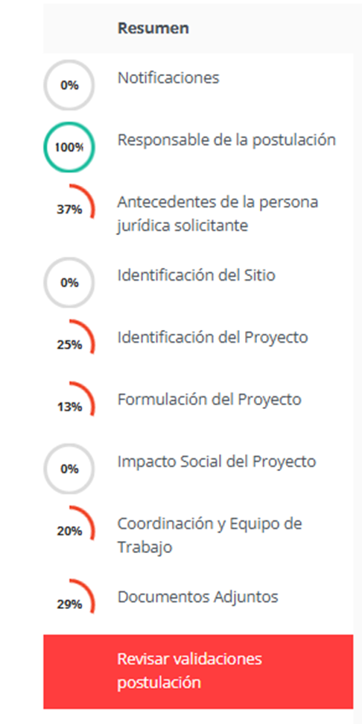
Formulario de postulación
Resolución Exenta N°2337 del 01.12.2025 del Serpat
Reglamento aprobado por Resolución Exenta N°298/2018, modificado por REX. N°1393/2025.
Contenido del formulario de postulación disponible en la página web http://fondos.gob.cl

Slide 12
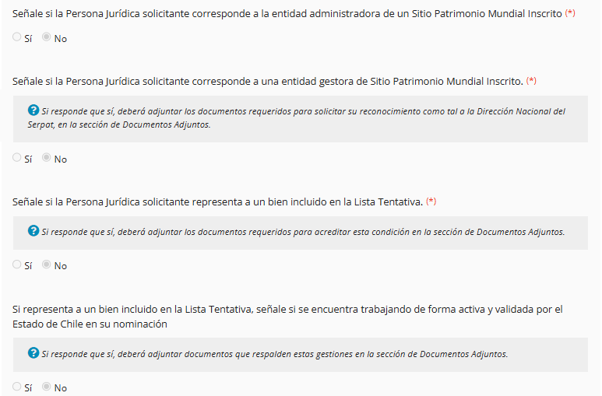
Antecedentes de la persona jurídica solicitante

Slide 13
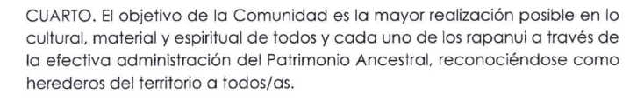
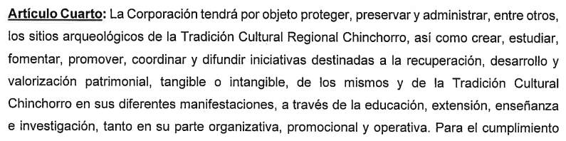
Antecedentes de la persona jurídica solicitante
Objeto social o fines establecidos por Estatutos o Acta de Constitución: debe ser pertinente con la actividad a desarrollar.
- Causal de inhabilidad de postulación.

Slide 14
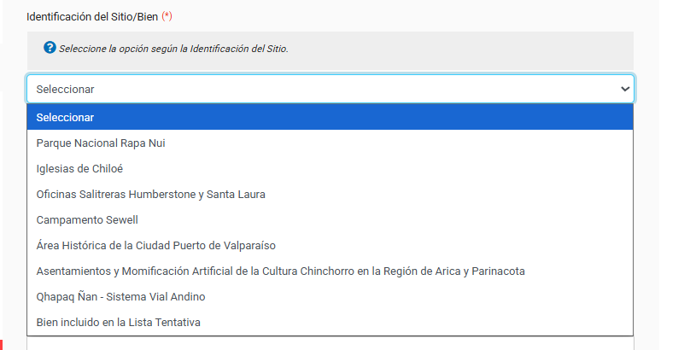
Identificación del Sitio

Slide 15
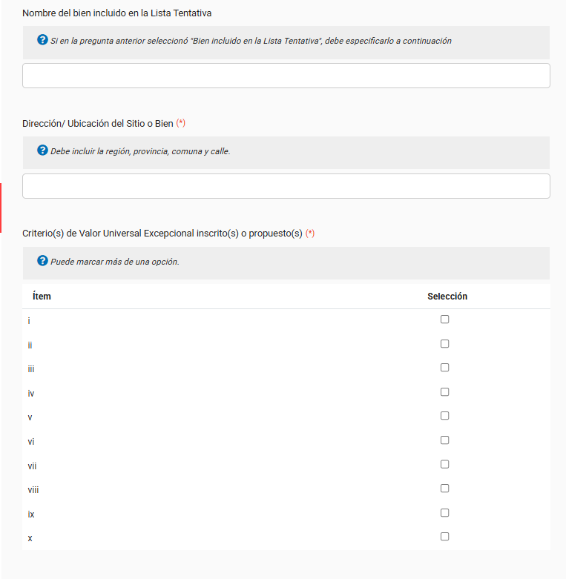
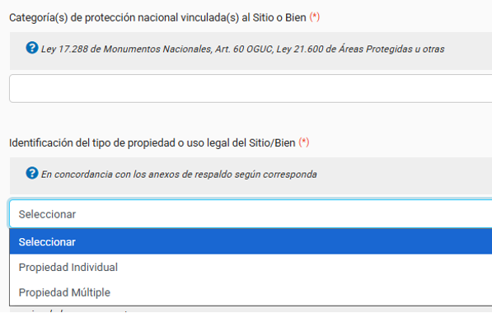
Identificación del Sitio

Slide 16
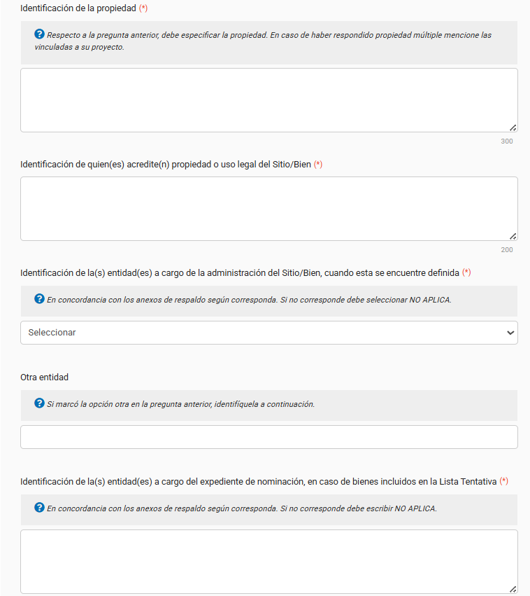
Identificación del Sitio

Slide 17
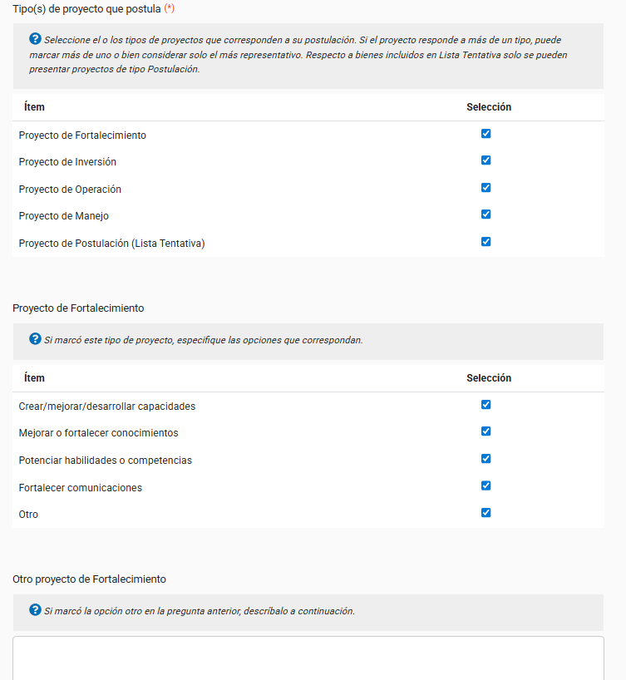
Identificación del proyecto
Tipos de proyectos
Proyecto de Fortalecimiento: Son aquellos que buscan instalar, promover o facilitar el desarrollo de capacidades o habilidades para mejorar el funcionamiento de la organización que los(as) beneficiarios(as) disponen o dispondrán para la gestión de los Sitios.
Proyecto de Inversión: Son aquellos destinados a diseñar y ejecutar obras que contribuyen a la conservación, protección, y sostenibilidad de los Sitios y sus bienes muebles o inmuebles. Incluye las iniciativas que requieren adquisición de bienes de capital.
Proyecto de Operación: Son aquellos destinados a financiar actividades vinculadas con el uso, mantenimiento y/o seguridad de los Sitios.
Proyectos de Manejo: Son aquellos destinados a financiar cualquier actividad que deba ejecutarse para dar cumplimiento a obligaciones relacionadas con la Convención de Patrimonio Mundial.
Proyectos de Postulación: Son aquellos cuyo objetivo es elaborar el expediente de nominación, o parte de él, para su posterior presentación por el Estado al Comité de Patrimonio Mundial de UNESCO para inscribir un Sitio en la Lista de Patrimonio Mundial, según lo establecido en las Directrices Prácticas de la Convención de Patrimonio Mundial.

Slide 18
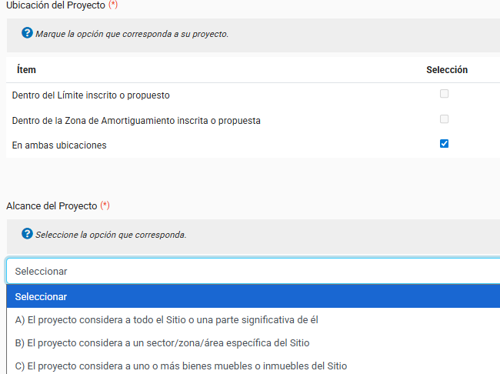
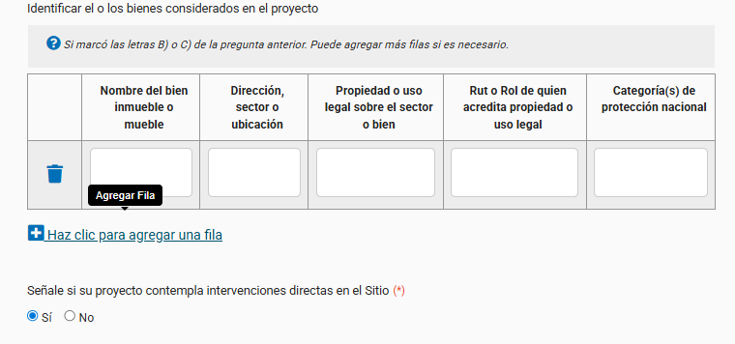
Identificación del proyecto

Slide 19
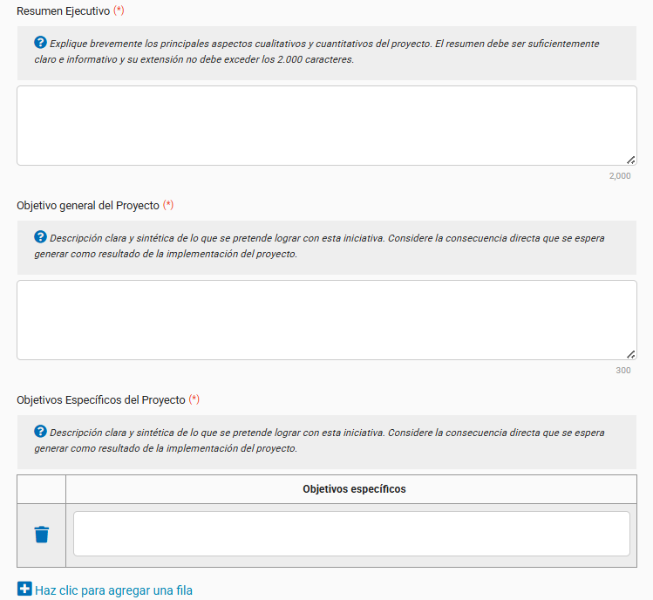
Formulación del proyecto
*El nombre del proyecto debe señalarse al momento de iniciar la postulación.
Resumen ejecutivo: máximo 2.000 caracteres
Objetivos del proyecto: ¿Qué se pretende lograr?. Considerar la consecuencia directa que se espera generar.

Slide 20
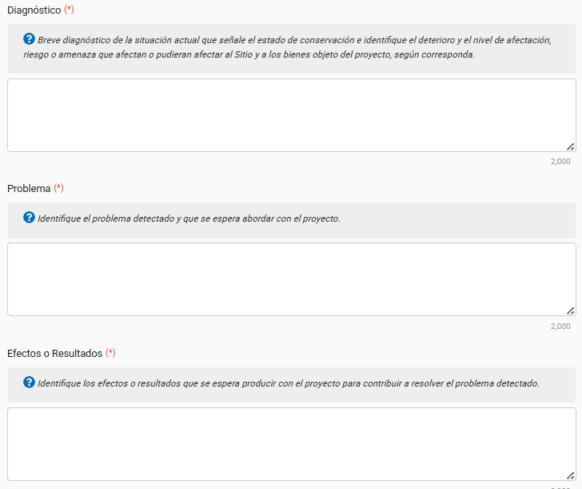
Formulación del proyecto
Diagnóstico: breve diagnóstico de la situación actual que señale el estado de conservación e identifique el deterioro y el nivel de afectación, riesgo o amenaza que afectan o pudieran afectar al Sitio y a los bienes objeto del proyecto, según corresponda.
Identificar el problema detectado y que se espera abordar con el proyecto.
Identificar los efectos o resultados que se espera producir para contribuir a resolver el problema detectado.

Slide 21
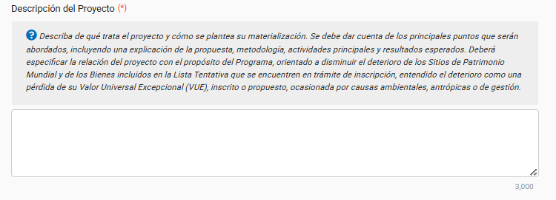
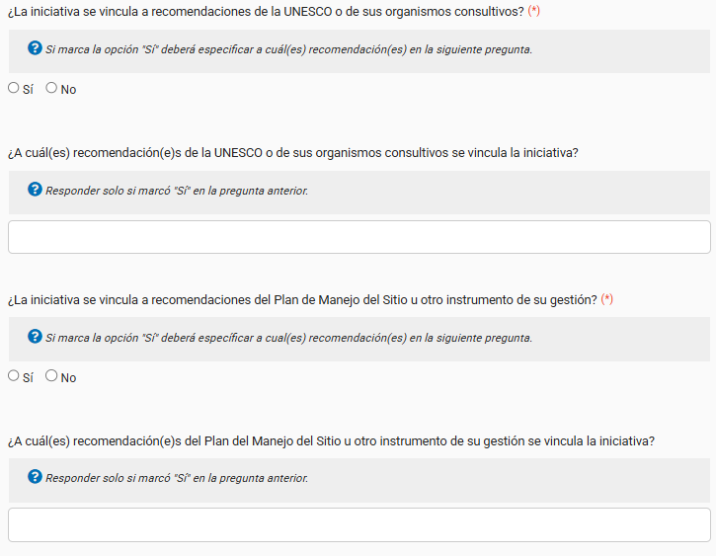
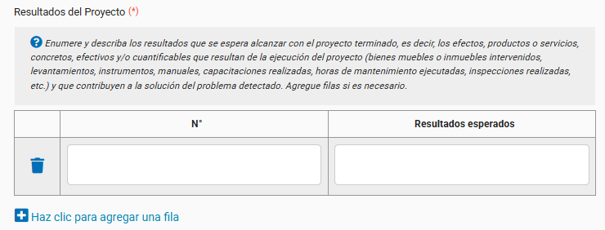
Formulación del proyecto
Señalar si el proyecto se vincula a recomendaciones de la UNESCO o del plan de manejo del Sitio u otro instrumento de gestión
Descripción del proyecto
- Resultados del proyecto

Slide 22
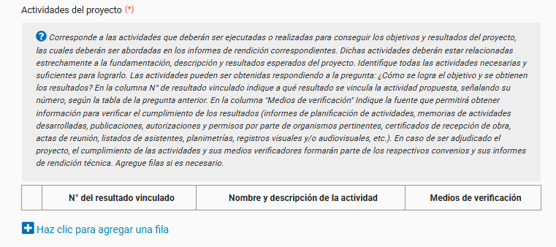
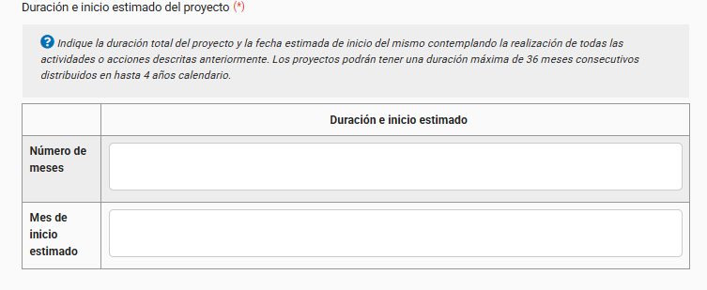
Formulación del proyecto
Actividades del proyecto: señalar el número de resultado vinculado y el medio de verificación, el que se deberá reportar posteriormente en los informes técnicos, ya que esta tabla será parte integrante del convenio.
Duración e inicio estimado del proyecto: debe tener relación con el cronograma que se adjuntará como documento obligatorio, en el cual se debe indicar la programación mensual de las actividades del proyecto.

Slide 23
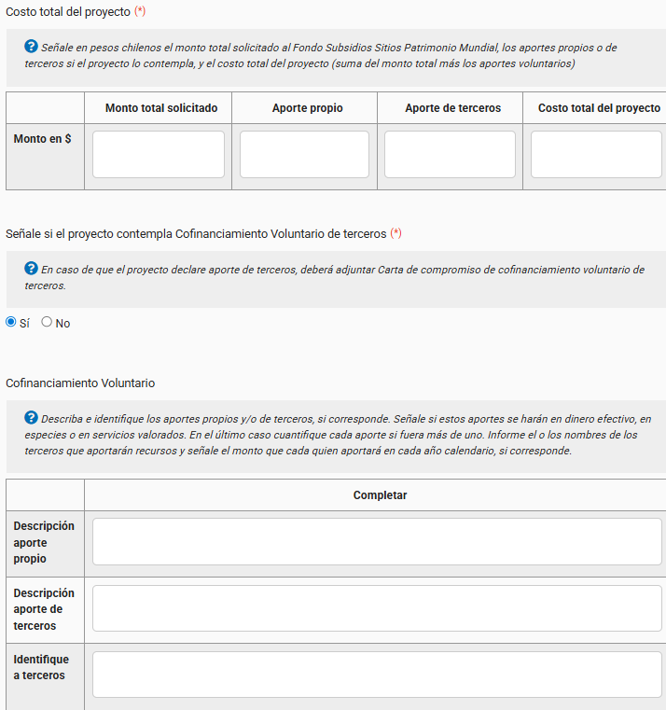
Formulación del proyecto
Presupuesto El Comité podrá resolver que se financie todo o solo una parte del presupuesto informado en cada proyecto, y podrá resolver una programación presupuestaria diferente de la presentada, velando por la equidad y armonía en la distribución de los recursos disponibles entre los SPM.
Cada proyecto presentado deberá adjuntar de manera obligatoria el Anexo de Detalle Presupuestario, donde se desglosen los montos solicitados por ítem y categoría de gastos.
En el caso que un proyecto resulte seleccionado, se solicitará que la entidad beneficiaria realice las actualizaciones, ajustes y desglose mensual necesarios para la programación, actividades o ítems de gastos, siempre que no se alteren la naturaleza de los mismos.

Slide 24
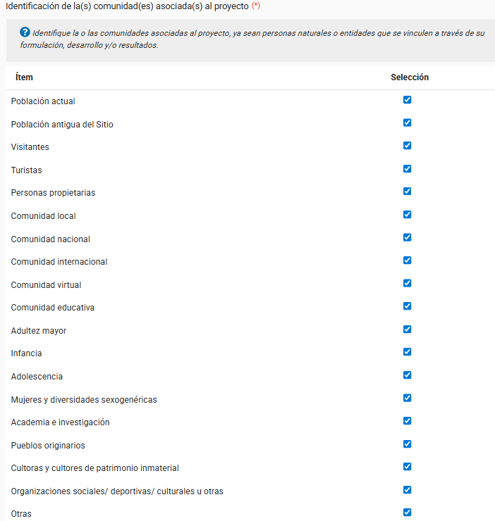
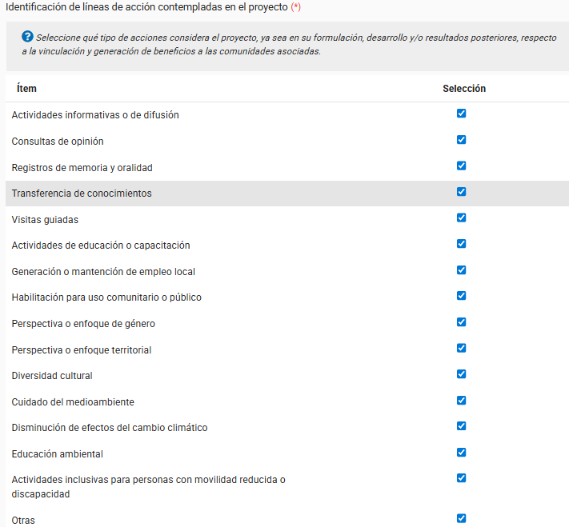
Impacto social del proyecto

Slide 25
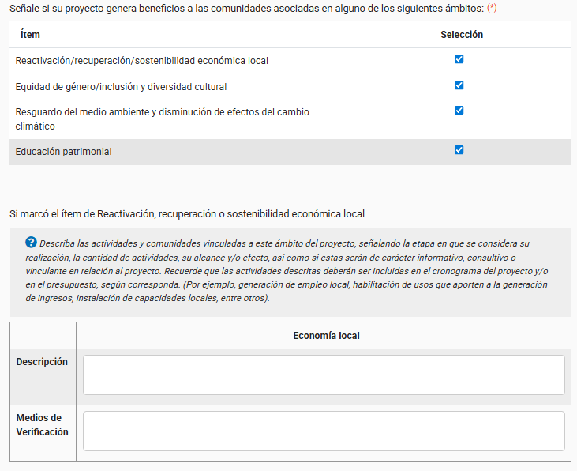
Impacto social del proyecto

Slide 26
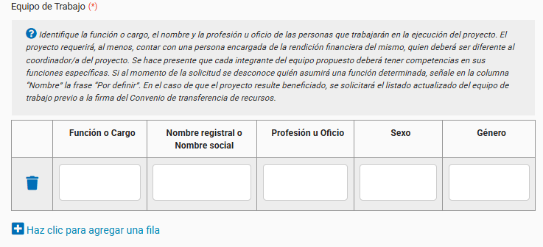
Coordinación y equipo de trabajo
La persona coordinadora deberá ser diferente de la persona encarga de de las rendiciones financieras.
El equipo de trabajo debe contar al menos con un revisor financiero.

Slide 27
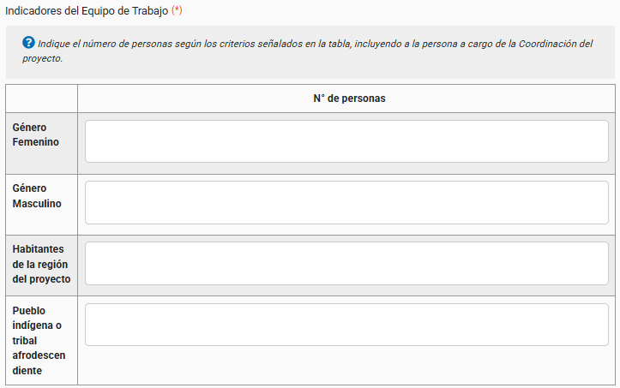
Coordinación y equipo de trabajo
Incorpora la opción de ingresar el nombre social, en caso de que consideres que el nombre registrado en tu acta de inscripción de nacimiento difiere de tu expresión y/o identidad de género. Es opcional y se solicita para asegurar un trato respetuoso con tu identidad.
También se incorpora la opción de ingresar el género con el cual te identificas, además del sexo.
Sexo: mujer, hombre, intersexual, otros.
Género: incluye tanto la identidad de género (la vivencia personal e interna) como la expresión de género (la forma en que una persona se manifiesta). Estas dimensiones pueden cambiar en el tiempo: femenino, masculino, transfemenino, transmasculino, no binario, otro o si prefiere no responder.
Esta pregunta tiene solamente fines estadísticos, así como los indicadores del equipo de trabajo.

Slide 28
Documentos obligatorios
Nombre documento | Descripción | Plantilla
Declaración jurada de aceptación | Declara conocer reglamento, no estar afecto a inhabilidad, entidad ha rendido cuentas, etc. | Sí, disponible en plataforma
Cronograma del proyecto | Indicar programación mensual de actividades. Se actualiza previo a firma convenio. | Sí, disponible en plataforma
Detalle presupuestario | Solo debe informar el gasto que espera financiar con cargo al subsidio, no el gasto total proyectado | Sí, disponible en plataforma.
RUT persona jurídica solicitante | Copia simple | No
Certificado vigencia persona jurídica solicitante | P.J sin fines de lucro: emitido por Registro Civil, CONADI o autoridad que corresponda. P.J con fines de lucro: emitido por CBR o Registro de Empresas y Sociedades. | No
Directorio organización | P.J sin fines de lucro: certificado emitido por Registro Civil o autoridad que corresponda. P.J con fines de lucro: listado firmado por representante legal. | No

Slide 29
Documentos obligatorios
Nombre documento | Descripción | Plantilla
C.I representante legal | Por ambos lados, vigente. | No
Estatutos persona jurídica | Vigentes y modificaciones posteriores | No
Certificado inscripción ley N°19.862 | Obtener a través de http://registros19862.gob.cl | No
Ficha institución actualizada | Acredita estado y balance financiero. Obtener a través de http://registros19862.gob.cl | No
Representación legal vigente | Generalmente en escritura de constitución; escrituras que otorgan poderes o certificado de vigencia de poderes del CBR (registro comercio). | No
CV persona coordinadora | Acredita experiencia | Formato propio

Slide 30
Documentos condicionales
Condición | Descripción | Plantilla
Entidad gestora | Solicitud reconocimiento. | Sí
Entidad gestora de Sitios con administración definida | Consentimiento entidad administradora | Sí
Entidad gestora de Sitio sin administración definida (Qhapaq Ñan) | Consentimiento de quien acredite propiedad o uso legal del bien, o de quienes tengan derechos o facultades. Acreditación de la propiedad. Acreditación de propietaria, cuando sea distinta de quien postula. | Sí
Proyectos con intervención directa en el Sitio | - Autorización de quien acredita propiedad. Acreditación de la propiedad. Acreditación de la persona propietaria. | Sí
Proyecto con intervención directa sobre bienes protegidos por la legislación nacional | Permiso o ingreso de solicitud de permiso al organismo correspondiente. | Sí

Slide 31
Documentos condicionales
Condición | Descripción | Plantilla
Proyectos de postulación (Lista Tentativa) | Autorización de quien acredita propiedad o uso legal. Autorización simple de quien se encuentra a cargo del expediente de nominación. Acreditación propiedad. Acreditación propietaria cuando sea distinta de quien postula. Acreditación de persona a cargo del expediente de nominación cuando sea distinta de quien postula. | Sí
Proyectos de postulación (Lista Tentativa) | Antecedente de respaldo de trabajo activo y validado por el Estado de Chile (oficios, cartas, memos, prensa, correos electrónicos, entre otros) | No
Cofinanciamiento de terceros | Carta de compromiso de cofinanciamiento | Sí

Slide 32
Importante
No será motivo de inadmisibilidad la omisión de alguno de los documentos mencionados o la falta de cumplimiento de la vigencia necesaria de los mismos (la fecha de suscripción y/o emisión debe ser no anterior a 90 días previos a la presentación del proyecto) debiendo presentarlos completos y vigentes antes de la suscripción del convenio.
Instancia de solicitud de antecedentes faltantes: 5 días corridos posteriores al cierre de las postulaciones.

